Slide 1

PHÒNG GIÁO DỤC VÀ ĐÀO TẠO QUẬN LONG BIÊN
TRƯỜNG MẦM NON GIA QUẤT
Lĩnh vực : Phát triển nhận thức
Hoạt động : Nhận biết tập nói
Đề tài : Bánh chưng ngày tết
Lứa tuổi : 24 – 36 tháng
Người dạy : Ngô Thị Vân

Slide 2

MỤC ĐÍCH – YÊU CẦU
1. Kiến thức:
- Trẻ nhận biết và gọi tên được “Bánh chưng”
- Biết được các đặc điểm của bánh.
2. Kĩ năng:
- Rèn kỹ năng quan sát, ghi nhớ cho trẻ.
- Phát triển vốn từ cho trẻ
- Trẻ phân biệt được bánh chưng với các loại bánh khác.
3. Thái độ:
- Trẻ hào hứng tham gia vào hoạt động.
- GD trẻ biết rửa tay trước khi ăn và biết được các món ăn trong ngày tết .

Slide 3

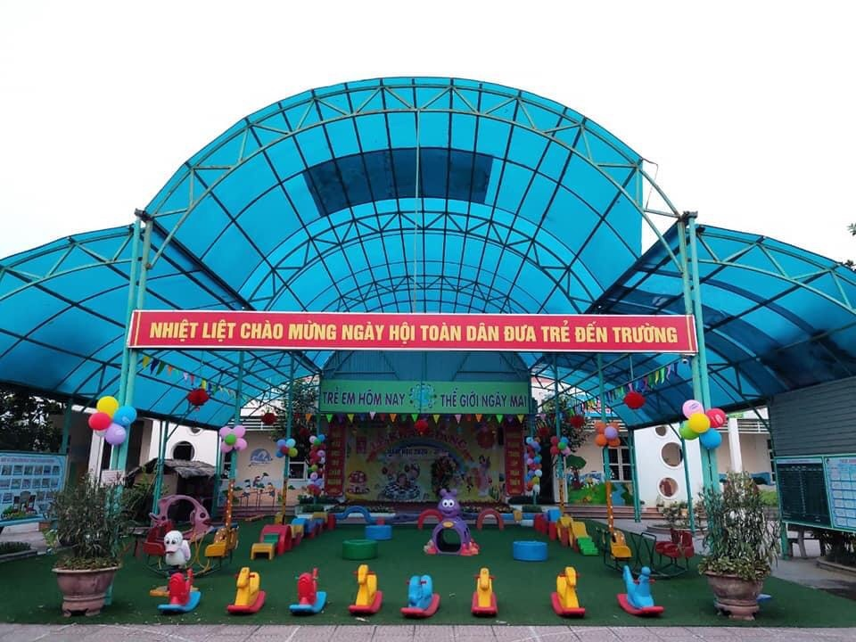

Slide 4


Slide 5


Slide 6


Slide 7

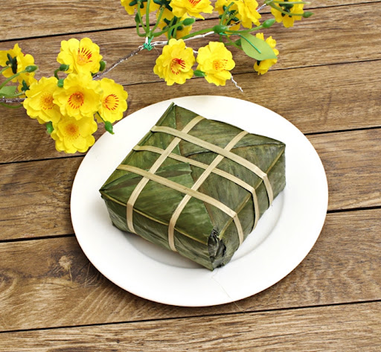

Slide 8

BÁNH CHƯNG

Slide 9

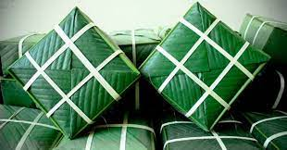
MÀU XANH

Slide 10

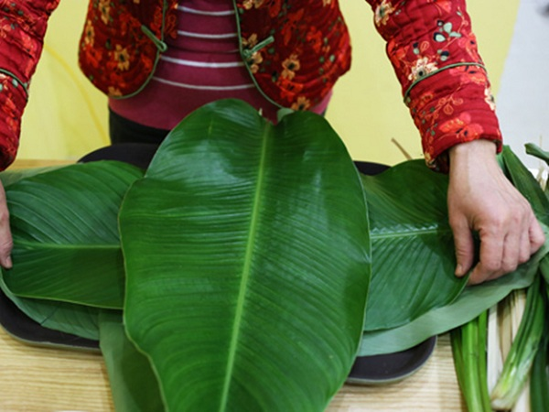

Slide 11


HÌNH VUÔNG

Slide 12


Slide 13

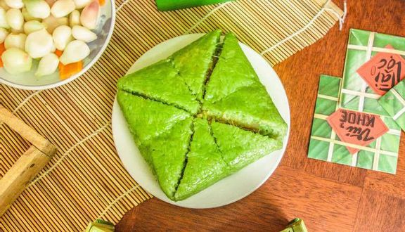
VỎ BÁNH

Slide 14

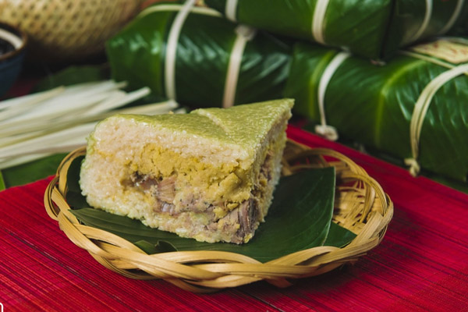
NHÂN BÁNH

Slide 15

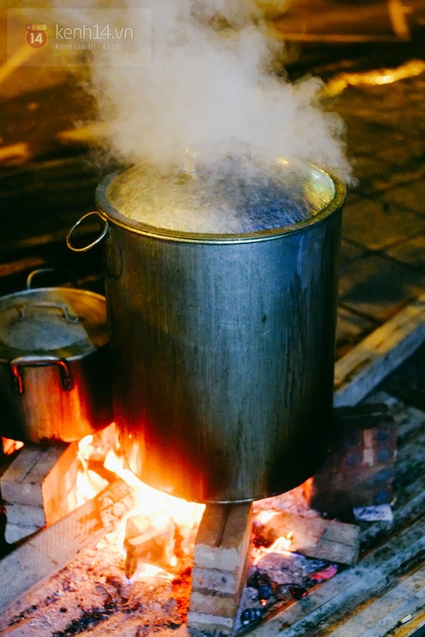

Slide 16

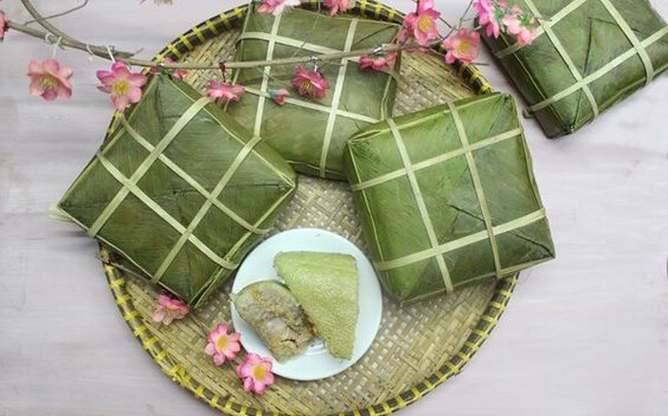

Slide 17

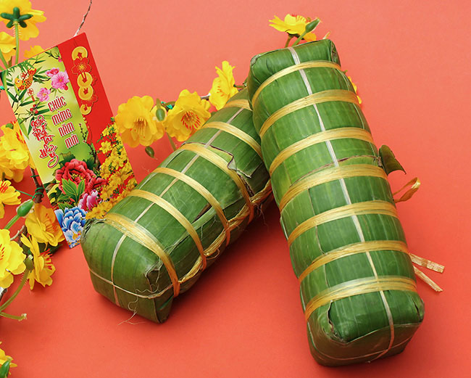
BÁNH TÉT

Slide 18

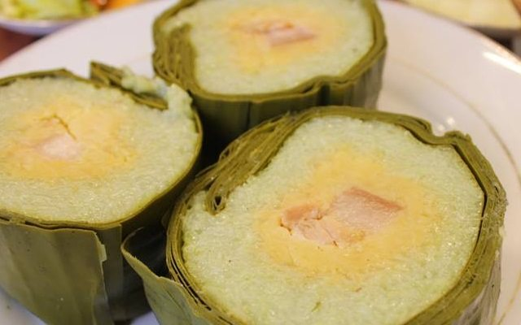

Slide 19

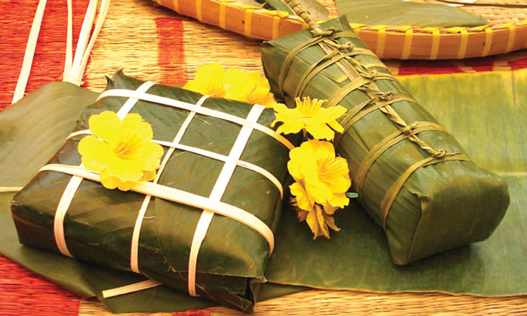

Slide 20


Slide 21

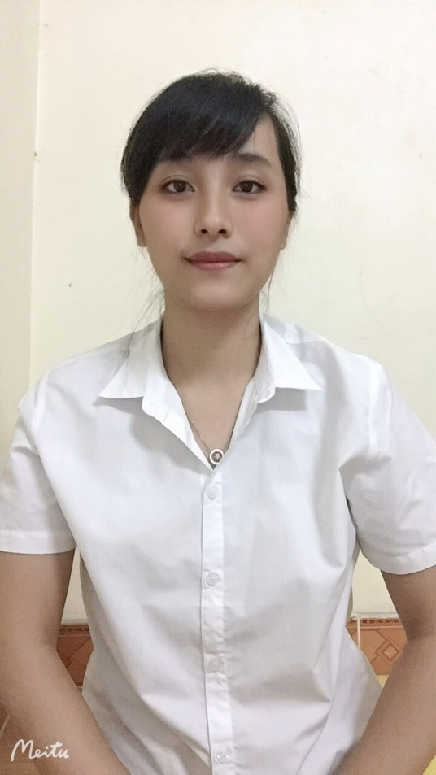

Slide 22

TRÒ CHƠI
“BÉ TÀI GIỎI”

Slide 23

CÁCH CHƠI
Cô đưa ra câu hỏi và hình ảnh. Nhiệm vụ của các con là chọn đáp án đúng.

Slide 24

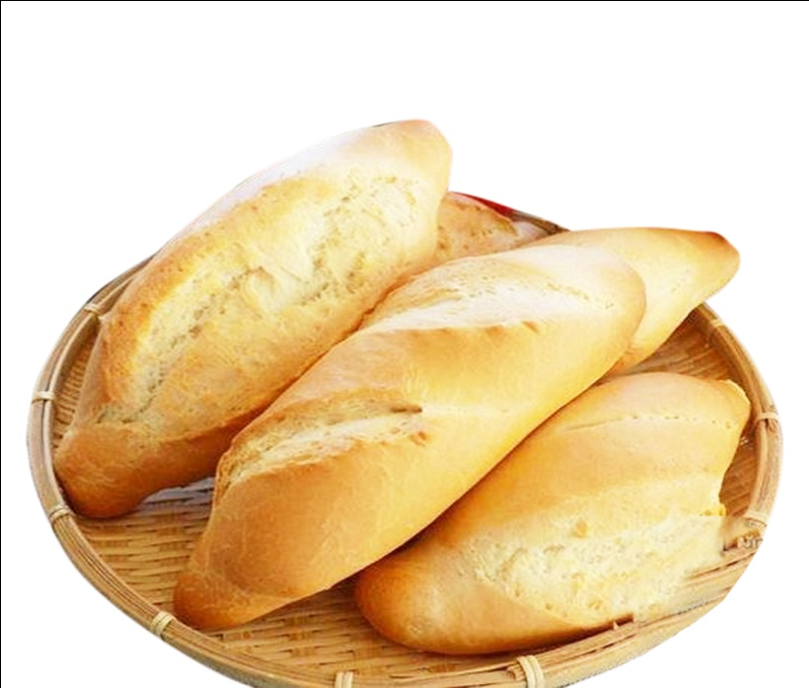
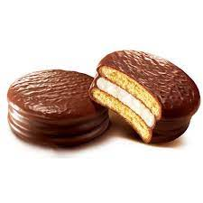

Slide 25

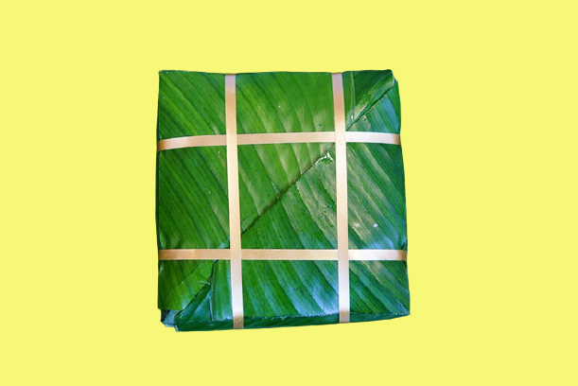

Slide 26


Slide 27
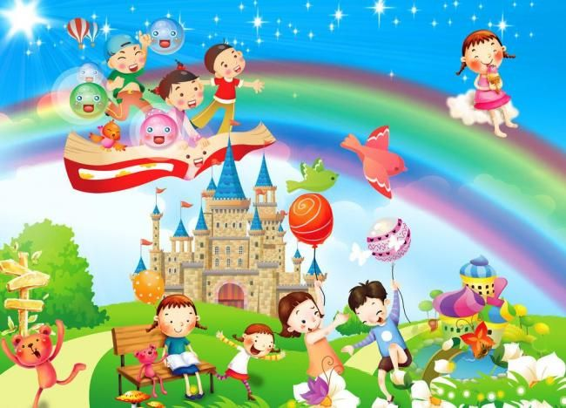

Slide 28


Slide 29


